Slide 1
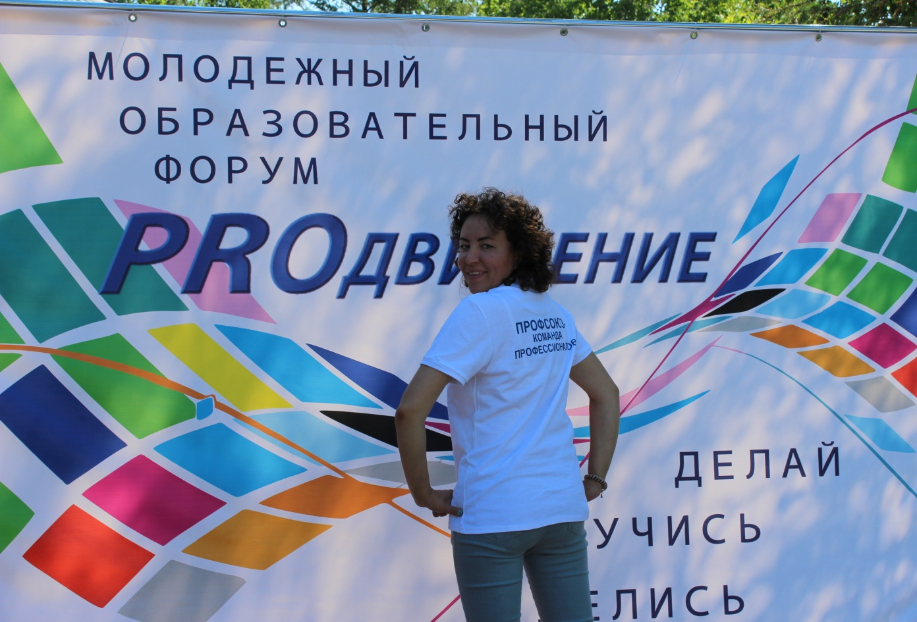
Молодёжный образовательный форум: итоги работы летней профсоюзной школы
26 июня – 2 июля 2018г.
оз. Арахлей ДОЛ «Трудовые резервы»

Slide 2
Отряд «ПрофсемьЯ» 28 педагогов из 18 районов

Slide 3
День первый- «Вперёд в будущее: от мыслей к действию!»

Slide 4
День второй- - «Кто, если не мы, сила поколения»
Молодежь и Профсоюз: стратегия мотивации
Учимся работать вместе!
(организация работы Совета молодых педагогов)

Slide 5
День третий: «Будущее здесь и сейчас: Я, Мы, Они» Лучшие практики работы Советов молодых педагогов
СМП г. Чита
СМП Читинский район
СМП Борзинский район;
СМП Читинский район;
СМП Шилкинский район:
СМП Краснокаменский район;
СМП Красночикойский район;
СМП Могойтуйский район;
СМП Ононский район;

Slide 6
Интеллектуальная игра «PRO100»

Slide 7
День четвертый: «Мы раскрываем крылья, мы обретаем силы» Час проектных решений (защита проектов).
СМП Шилкинский район;
СМП Читинский район;
СМП Борзинский район;
СМП Чернышевский район;
СМП г. Чита
СМП Могойтуйский район

Slide 8
СМП Борзинский район
Название проекта: «Профсоюз – это плюс!»
Цыдыпова Уржина, Кузнецов Андрей

Slide 9
СМП Шилкинский район
Название проекта: ««Педагогический Startup»
Пестова Ирина, Перфилова Александра

Slide 10
СМП Читинский район
Название проекта : «Шагая по родному краю»
Дондокова Виктория

Slide 11
СМП Могойтуйский район
Название проекта : «ПрофСтартАп»
Чойбсонова Гарма-Ханда

Slide 12
СМП г. Чита
Название проекта: «Школа правового ориентирования молодого педагога»
Рычкова Наталья

Slide 13
Участники профсоюзного проекта

Slide 14
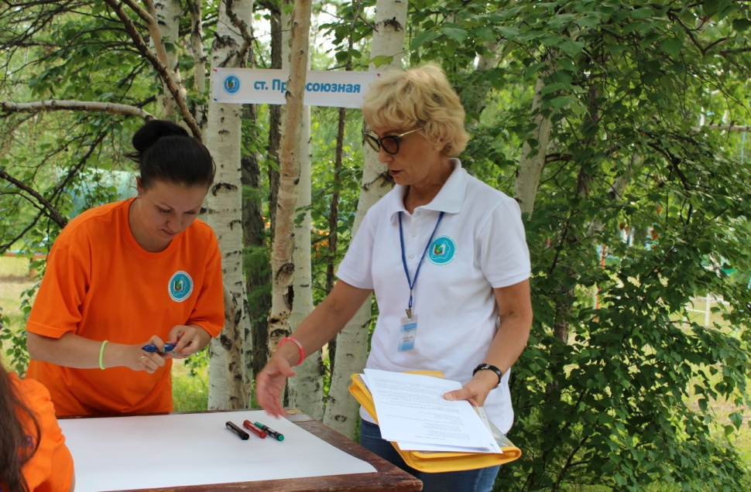
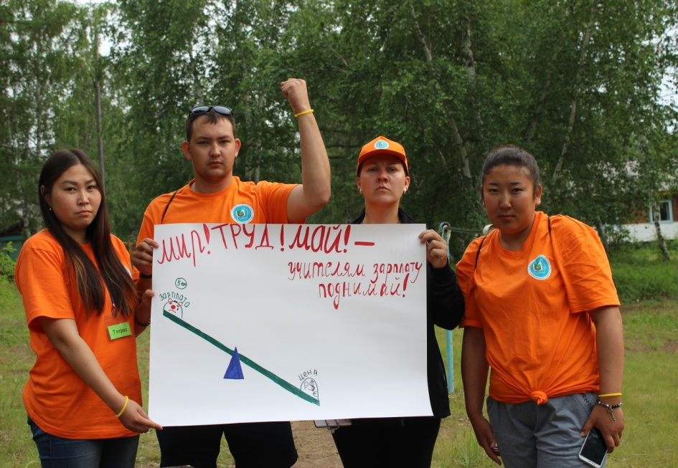
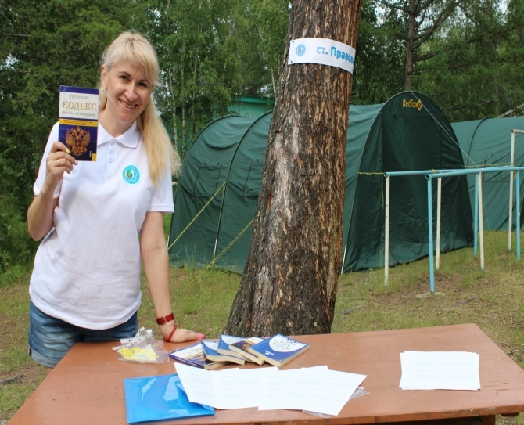
День пятый: «Всё зависит от нас самих» Профсоюзная мастерская «В лабиринте жизненных ситуаций-выход есть!»

Slide 15
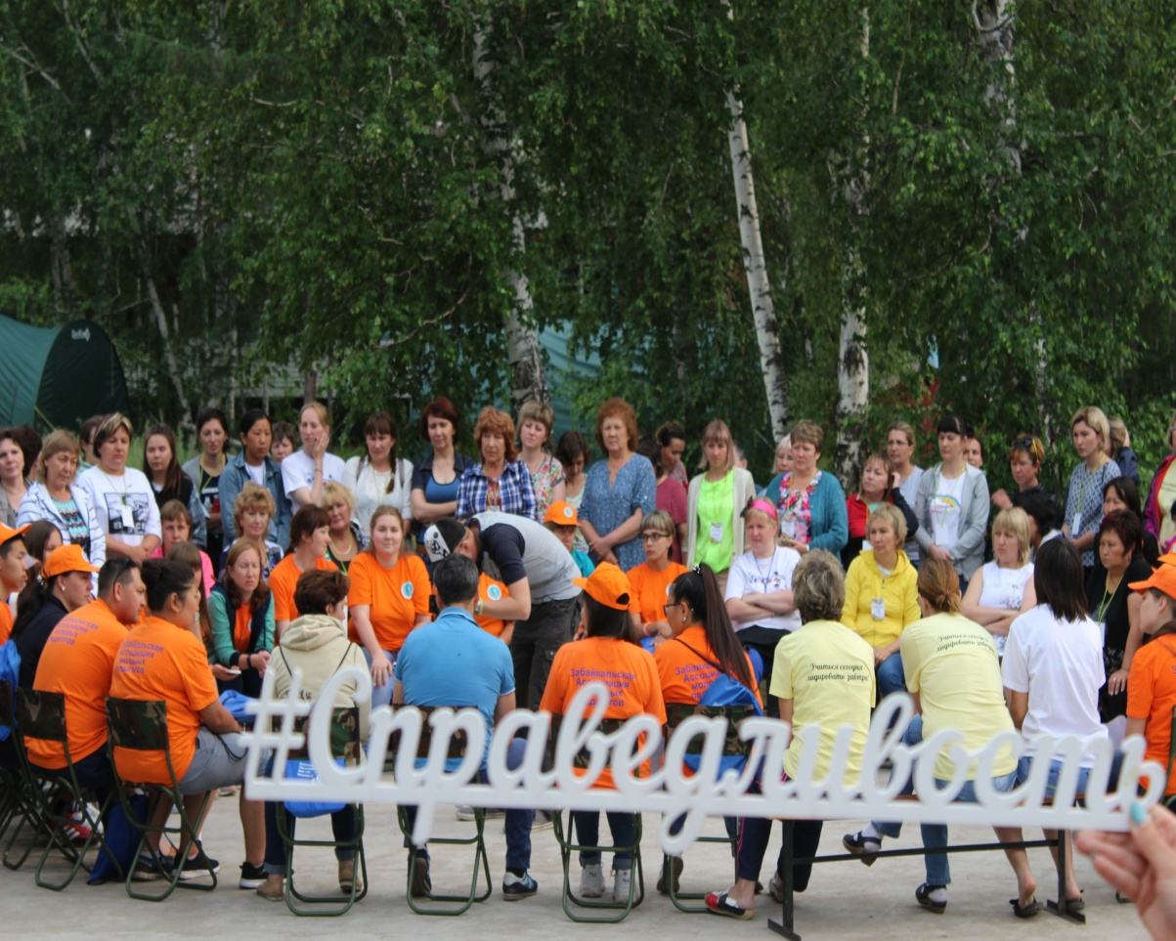
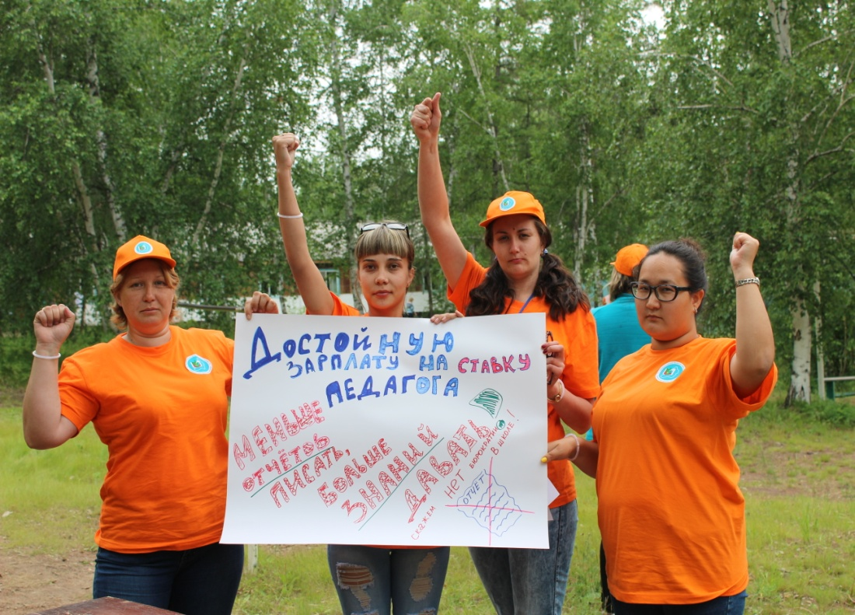
День шестой : «PRO движение: вместе в будущее» «Знай свои права!»

Slide 16
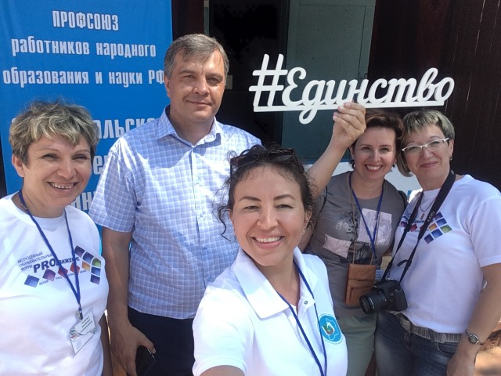
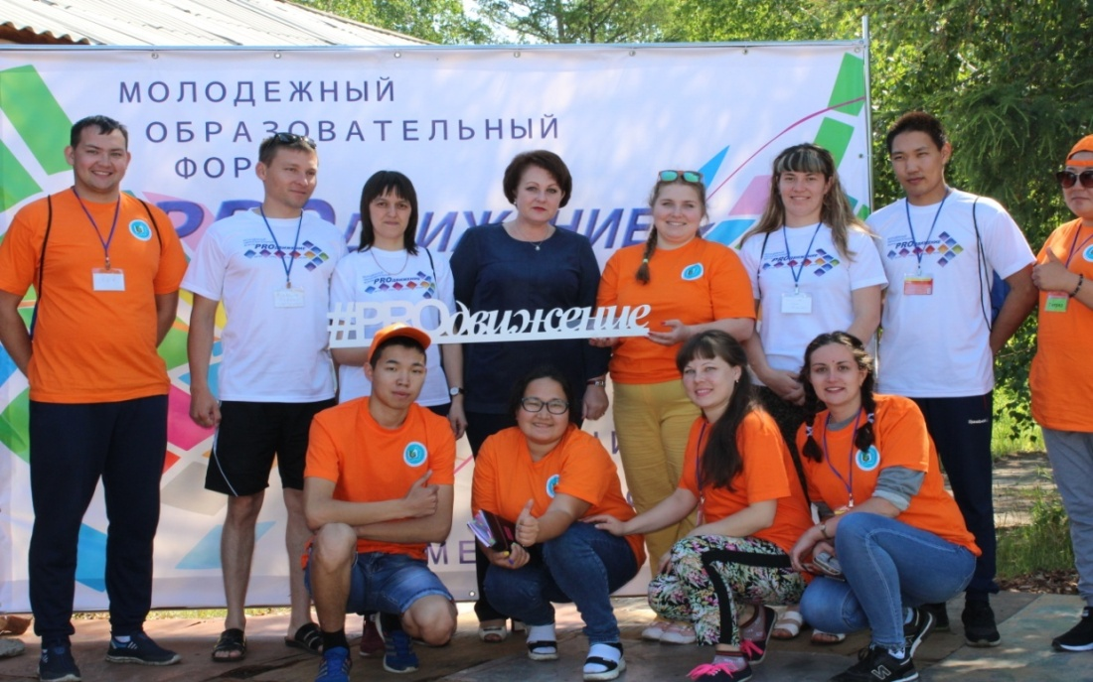
Встречи с руководителями края

Slide 17
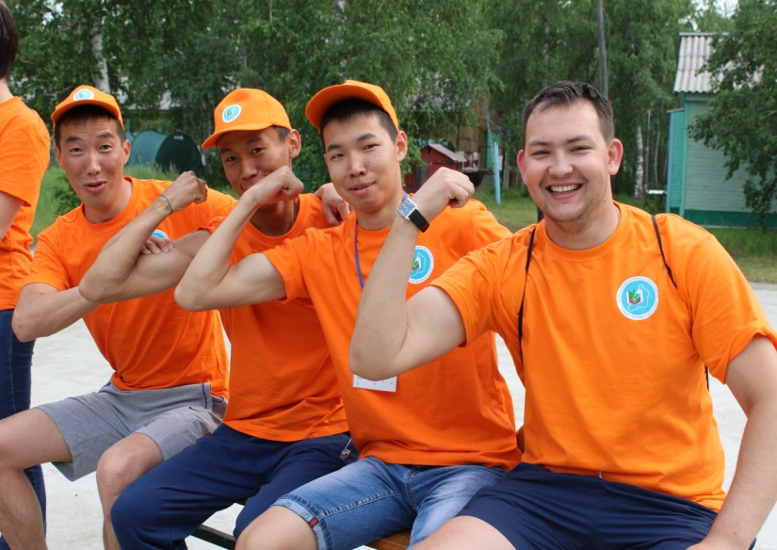
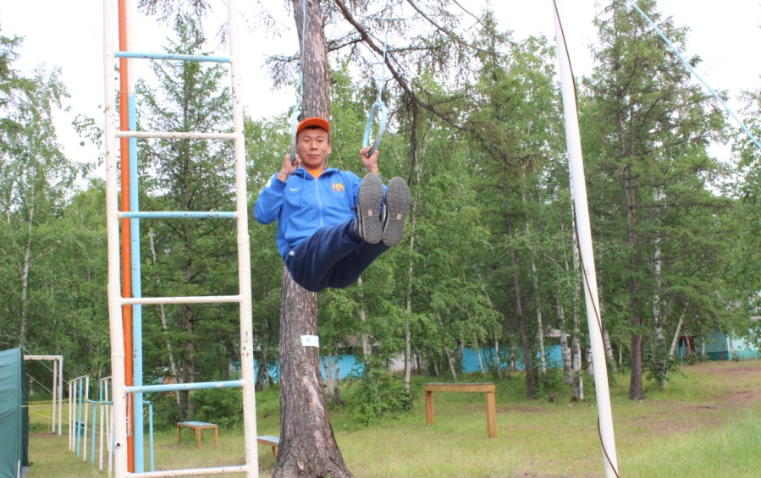
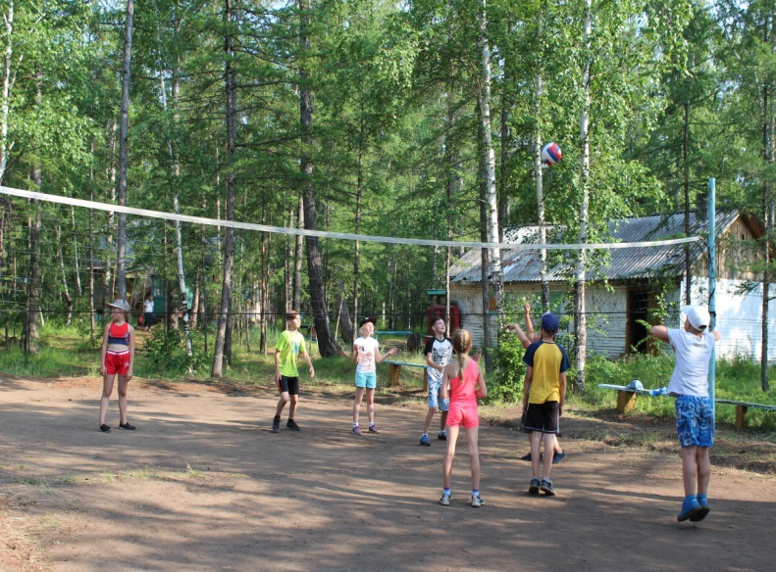
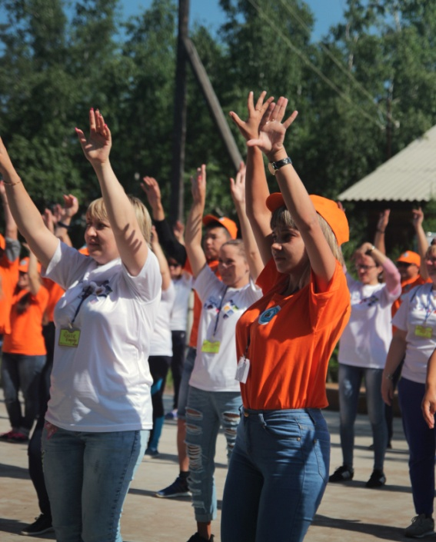
Отдых и спортивные состязания

Slide 18
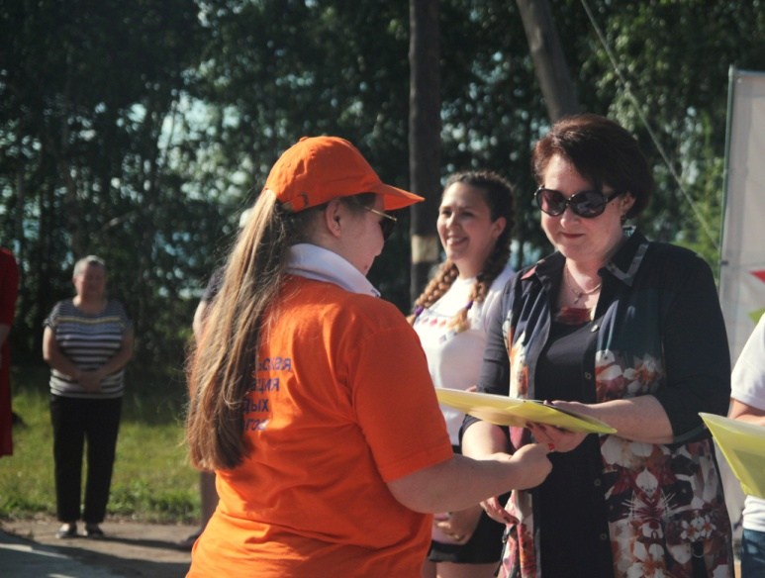
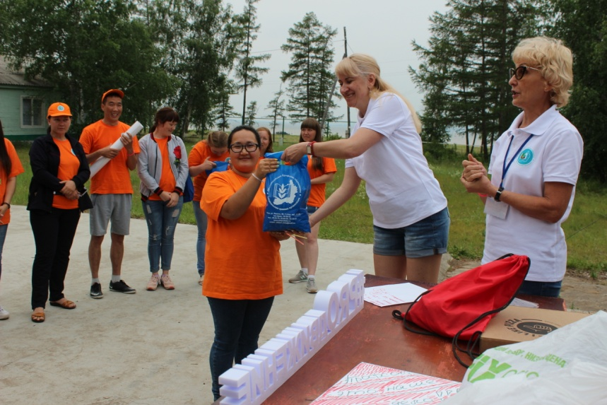
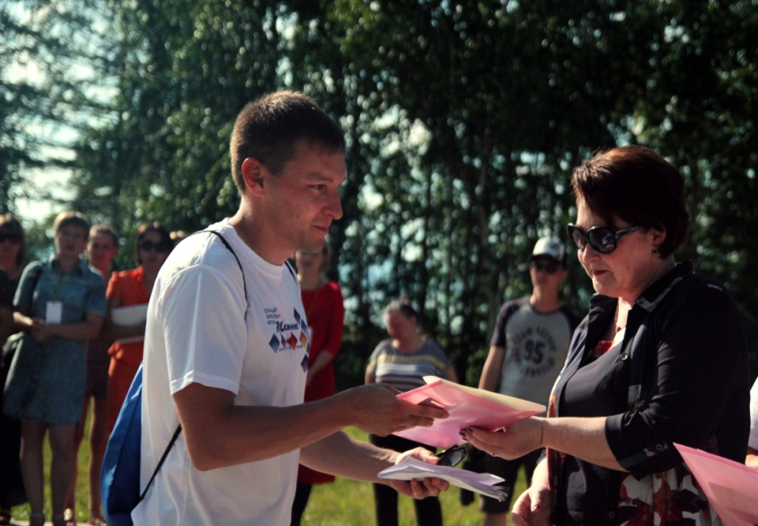
Награждение участников

